Slide 1
Jak se mladým žije u nás, ve Všeradicích
Dotazníkové šetření

Slide 2
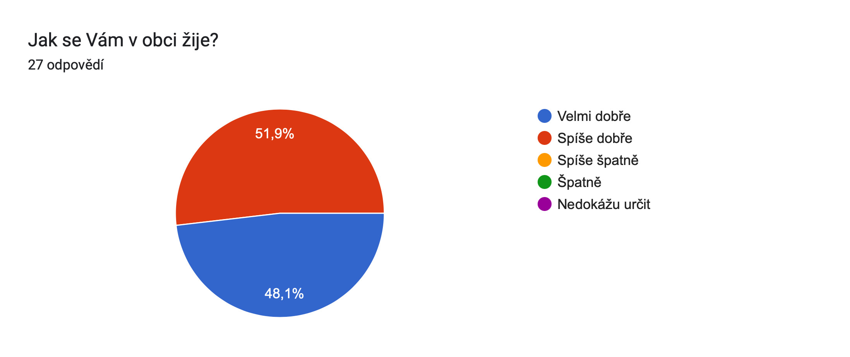
Celková spokojenost: 100 % respondentů hodnotí život v obci kladně.
Kvalita života: Téměř polovina (48,1 %) mladých občanů je „velmi spokojena“.
Stabilita: Většina (51,9 %) vnímá život v obci jako „spíše dobrý“.
Nulová negativita: Žádný z dotázaných nevyjádřil nespokojenost.

Slide 3
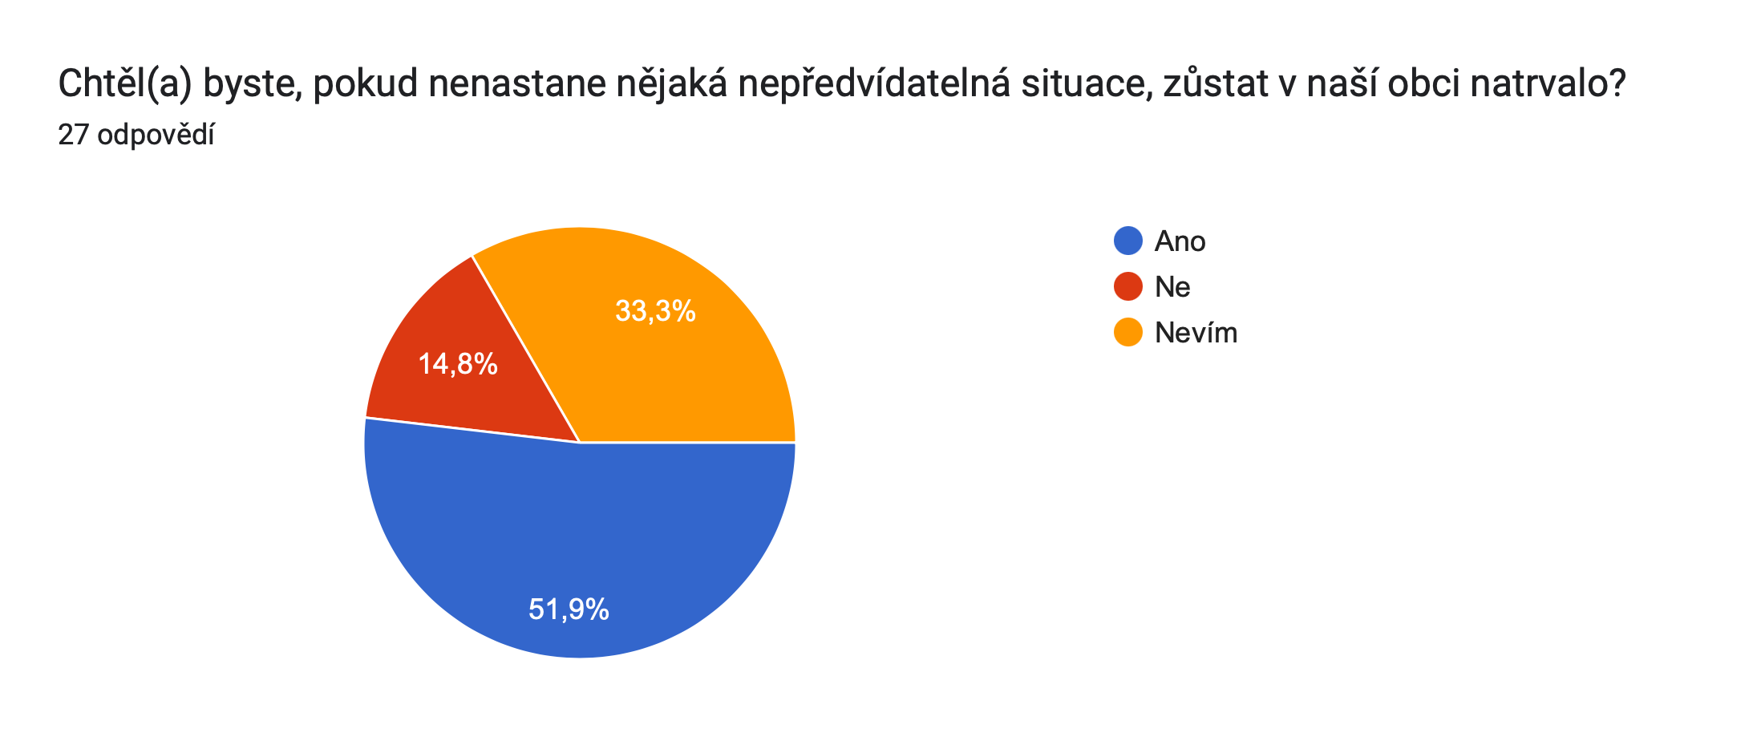
Téměř polovina mladých obyvatel (48,1 %) nemá v tuto chvíli jasno o své budoucnosti v obci nebo zvažuje odchod.
Pevné jádro: Nadpoloviční většina (51,9 %) je pevně rozhodnuta v obci zůstat natrvalo.
Potenciální riziko/nejistota: Třetina obyvatel (33,3 %) odpověděla „Nevím“ a necelých 15 % plánuje obec opustit.
Interpretace: I když jsou lidé nyní spokojení (viz Graf 1), pro dlouhodobé setrvání v obci jim může chybět určitá perspektiva – například dostupnost bydlení pro mladé, pracovní příležitosti nebo služby..

Slide 4
Co vnímáte jako největší přednost Vaší obce, čeho si na své obci nejvíce považujete, co se Vám na obci nejvíce líbí?
Kulturní a společenský život: Akce jsou nejčastěji zmiňovaným kladem (např. Všeradice léto, pouť, oslavy, události).
Občanská vybavenost a služby: Respondenti si vysoce cení Zámeckého dvora, kavárny, cukrárny, obchodu, školky a funkčního třídění odpadu.
Volný čas a sport: Mezi oblíbená místa patří koupaliště (hasičská nádrž), fotbalové hřiště a dětské kroužky.
Lokalita a doprava: Pozitivně je hodnocena dostupnost okolních měst(v určitých časech), vlakové spojení a kvalita MHD v porovnání s okolím.
Přírodní bohatství: Významným faktorem je klid, blízkost CHKO Český kras a celkově příjemné prostředí pro život.
Komunitní vazby: Mladí oceňují dobré sousedské vztahy, přátele a aktivní spolky.

Slide 5
Co považujete za největší nedostatek Vaší obce, co se Vám na Vaší obci nejvíce nelíbí?
Hlavní oblasti ke zlepšení (Kritika a podněty)
Doprava a spoje: Opakovaně se objevuje požadavek na lepší spojení do Prahy, škol a posílení víkendových či večerních spojů.
Služby a obchod: Mladí postrádají delší otevírací dobu (večerku), lepší dostupnost pošty/prodejny Coop v poledne a chybějící výdejní boxy (např. Zásilkovna).
Mládež a vyžití: Kritika se soustředí na nedostatek aktivit pro věkovou skupinu 15–25 let a fakt, že hřiště jsou vybavena pouze pro malé děti.
Veřejný prostor: Chybí osvětlení v dolní části obce, více laviček a lepší údržba cest v okolí obce (srovnání s obcí Podbrdy).
Mezilidské vztahy a klima: Jsou zmiňovány „války spolků“, tvrdohlavost některých obyvatel.
Infrastruktura: Padla zmínka o horší kvalitě vody v nádrži během sezóny.
„I když jsou lidé v obci spokojení, tato data nám jasně ukazují, kde je bota tlačí. Máme zde tři kritické okruhy:
Mladí lidé (15–25 let): Právě tato skupina, u které jsme dříve identifikovali riziko odchodu, cítí nedostatek vyžití. Hřiště na návsi je nedostačující.
Dopravní obslužnost: I když bylo MHD v přednostech chváleno, část odpovídajících (zejména dojíždějící do škol a Prahy) pociťuje mezery v jízdních řádech.
Drobné služby: Požadavky na večerku nebo Zásilkovnu.
Dále nedostatek laviček a špatné osvětlení v obci.

Slide 6
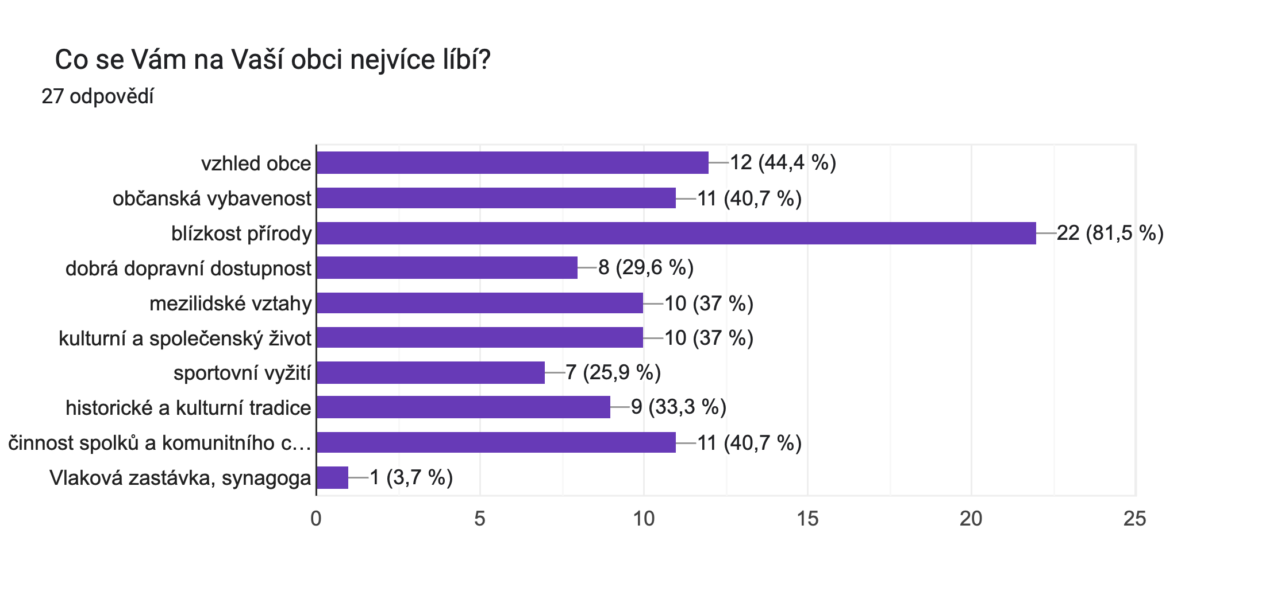
Co se Vám na Vaší obci nejvíce líbí?
Nejsilnější stránky: Příroda a komunita
Graf preferencí ukazuje, na čem lidem nejvíce záleží a co považují za unikátní.
Blízkost přírody: Naprostý vítěz s 81,5 % (22 hlasů).
Vzhled obce: Oceňuje jej 44,4 % lidí.
Občanská vybavenost a spolky: Shodně 40,7 %.
Komentář: „Naším největším bohatstvím je okolní krajina a aktivní komunitní život (spolky). To jsou pilíře, na kterých musíme stavět.“

Slide 7
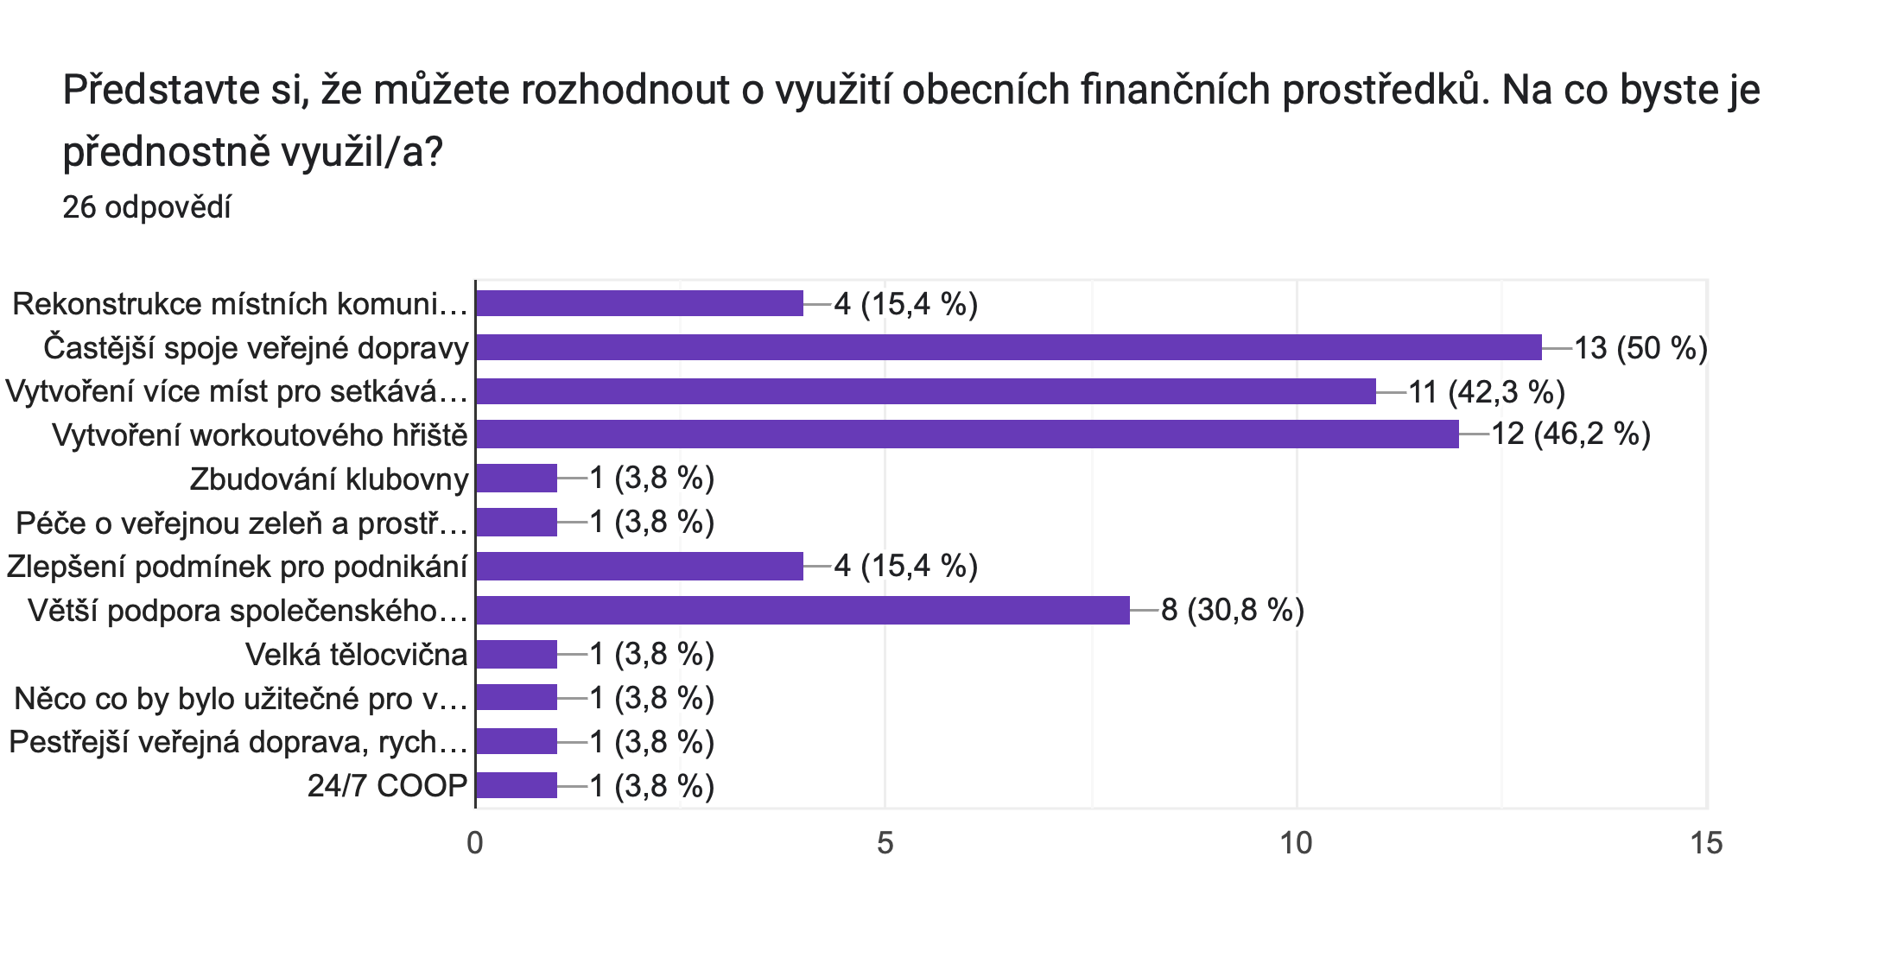
Z výsledků vyplývají tři jasné priority, na které by se mělo vedení obce soustředit:
Dopravní obslužnost (50 %): Polovina respondentů (13 lidí) prioritizuje častější spoje veřejné dopravy. To potvrzuje kritiku z předchozí části dotazníku.
Sport a aktivní mládež (46,2 %): Silnou podporu má vytvoření workoutového hřiště. Jde o ideální řešení pro věkovou kategorii 15+, která se cítila opomíjená.
Komunitní život (42,3 %): Mladí stojí o vytvoření více míst pro setkávání, což doplňuje 30,8 % hlasů pro větší podporu společenského života.

Slide 8
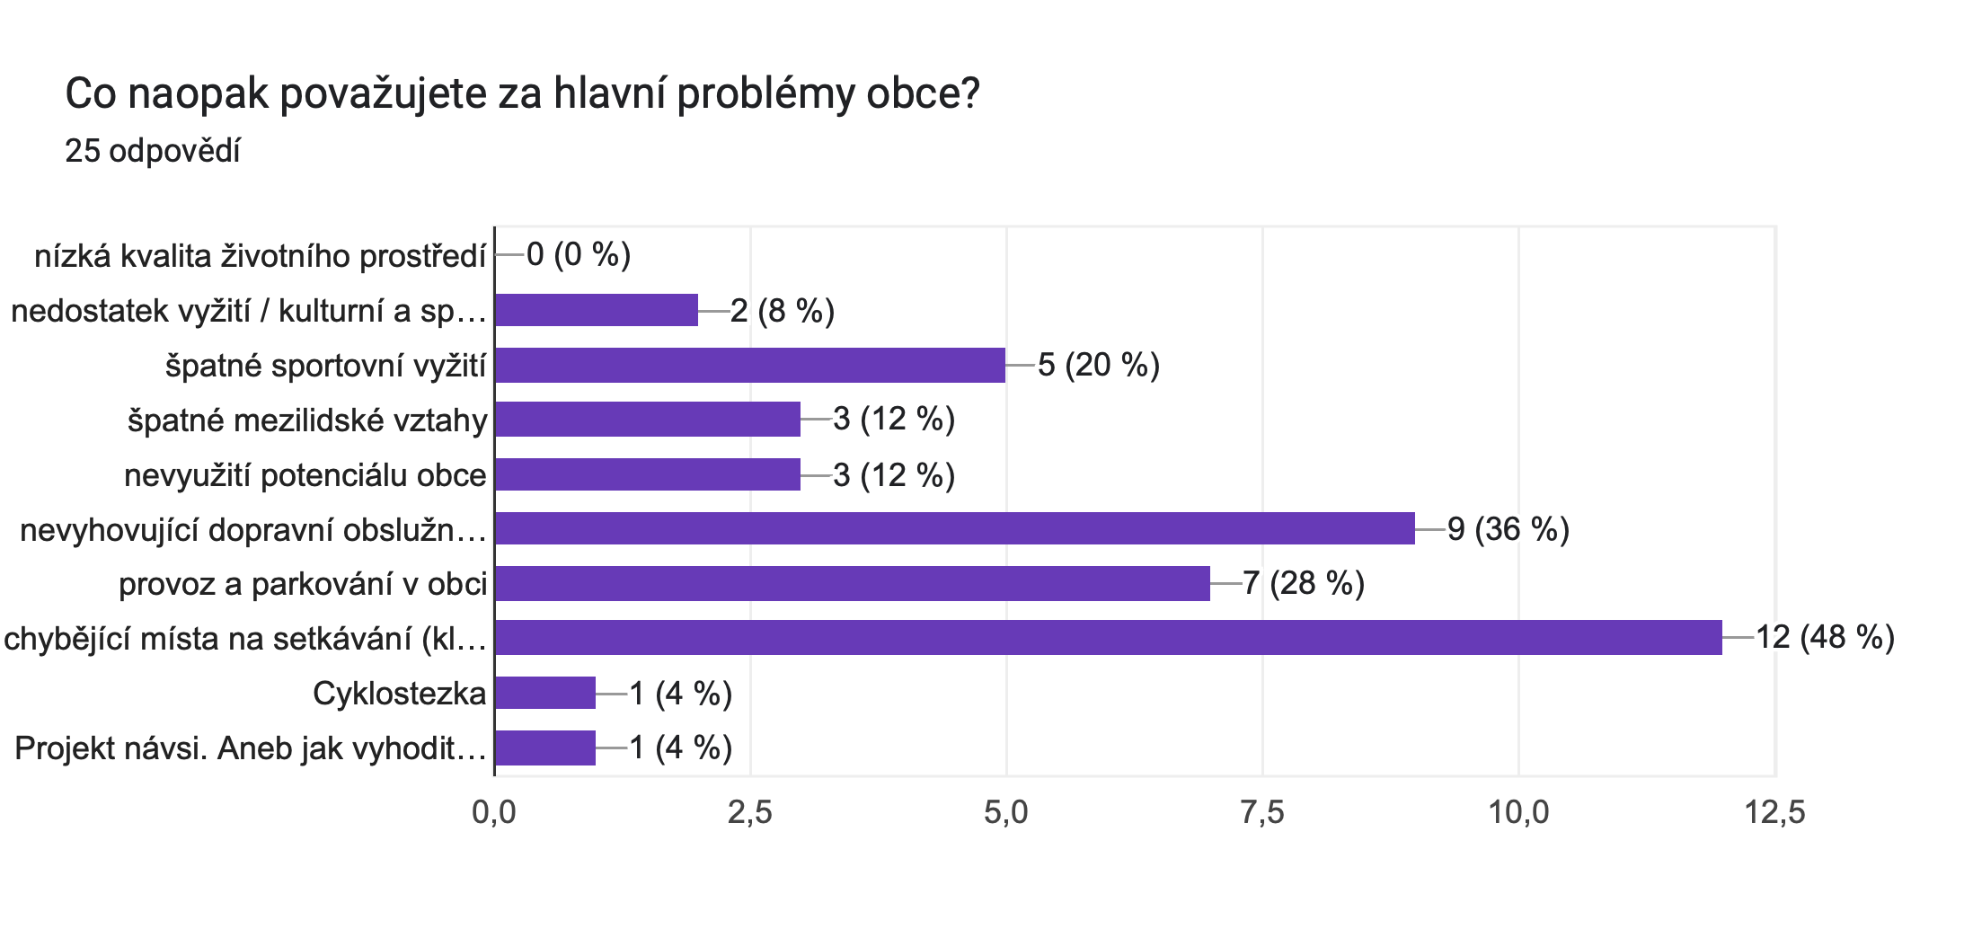
Co naopak považujete za hlavní problémy obce?
Obyvatelé identifikovali několik kritických oblastí, které brání vyšší spokojen osti:
Chybějící místa na setkávání: Toto je nejpalčivější problém, který označilo 48 % respondentů (12 lidí). Potvrzuje to potřebu investic do komunitních prostor nebo kluboven.
Nevyhovující dopravní obslužnost: Celých 36 % dotázaných (9 lidí) vnímá dopravu jako zásadní problém. Tento bod se prolíná celým průzkumem a mladí jej označili za nejvyšší prioritu pro financování (50 % hlasů pro častější spoje).
Provoz a parkování: Více než čtvrtina respondentů (28 %) vnímá negativně situaci s parkováním a provozem v obci.
Sportovní vyžití: 20 % obyvatel vidí problém ve špatných možnostech pro sport. To dává jasnou váhu požadavku na vybudování workoutového hřiště, které podpořilo 46,2 % respondentů.

Slide 9
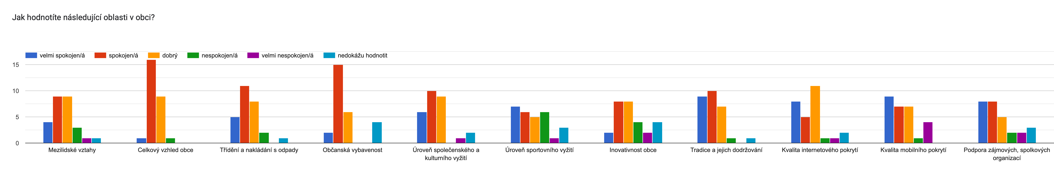
Jak hodnotíte následující oblasti v obci?
„Při pohledu na to, co mladým v obci chybí, vidíme dva hlavní trendy. Prvním je deficit v infrastruktuře pro volný čas – respondeti volají po workoutu, cyklostezkách a vnitřním sportovišti. Druhým je poptávka po lepších službách, jako jsou posílené víkendové spoje a větší kapacita výdejních boxů.

Slide 10
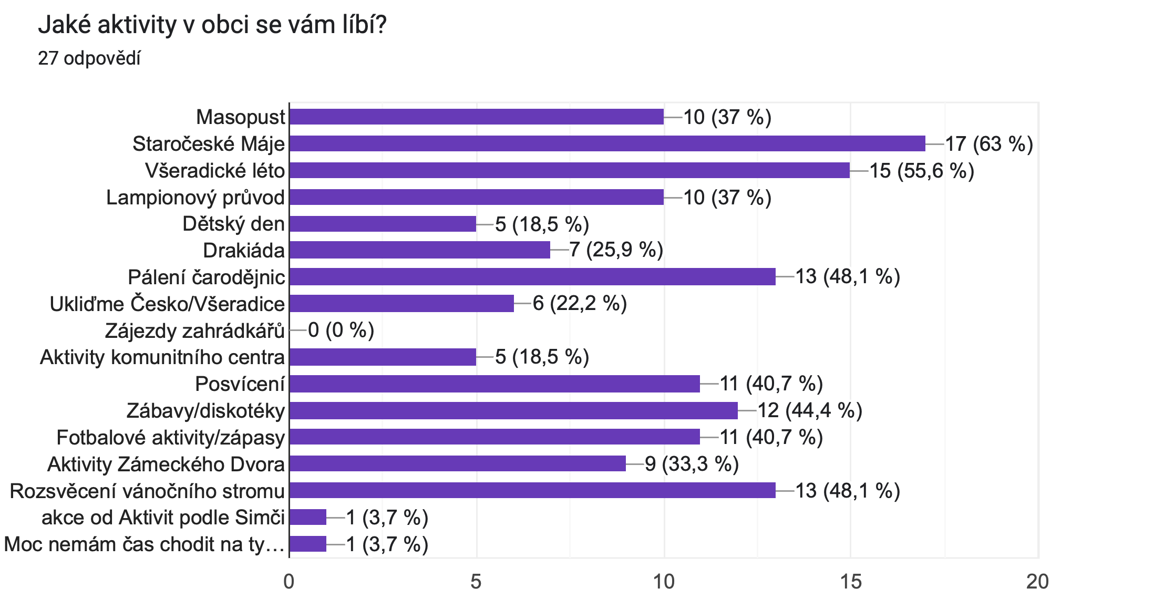

Slide 11
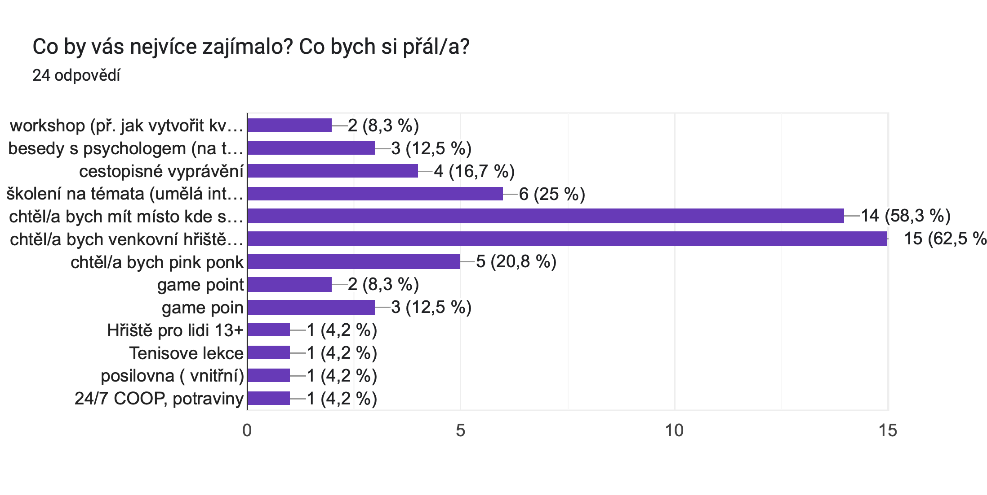

Slide 12
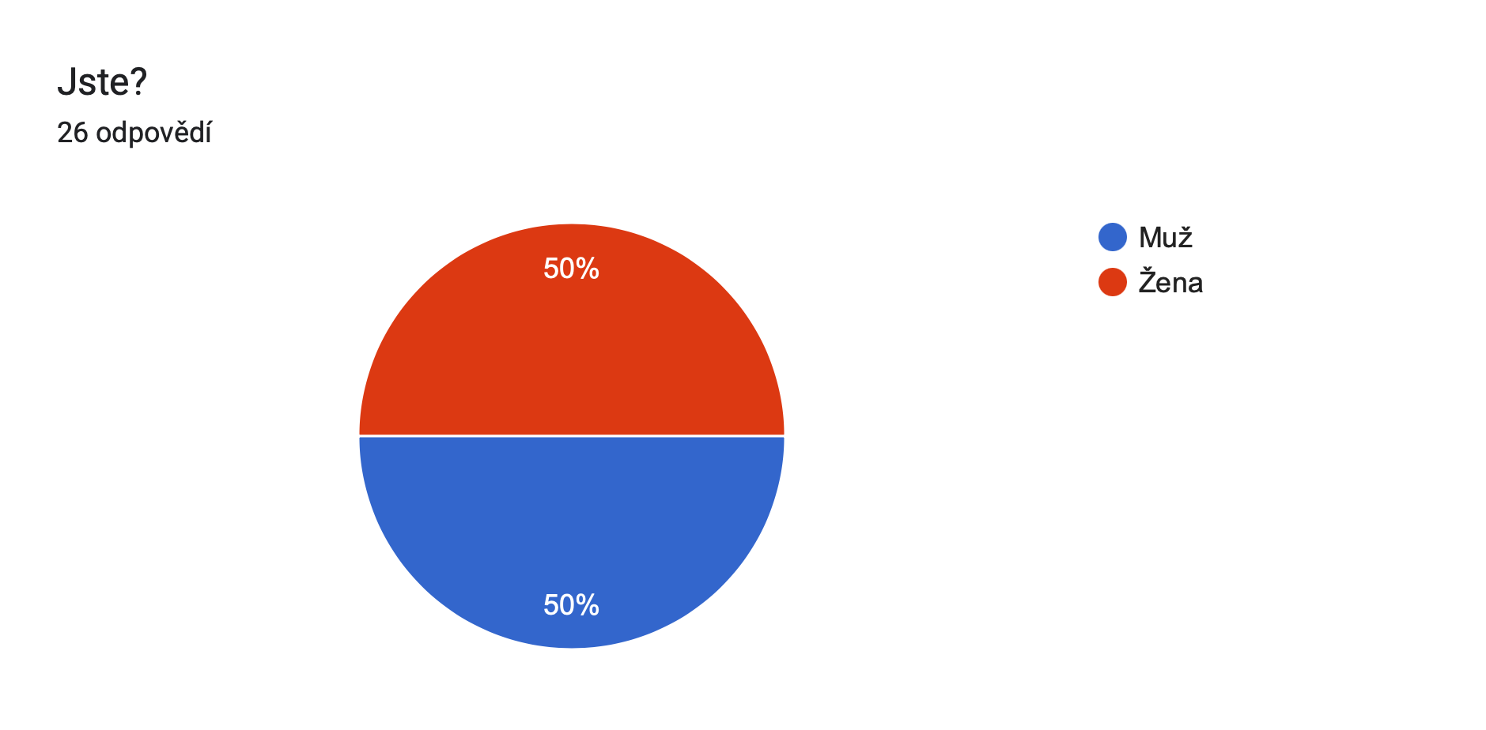
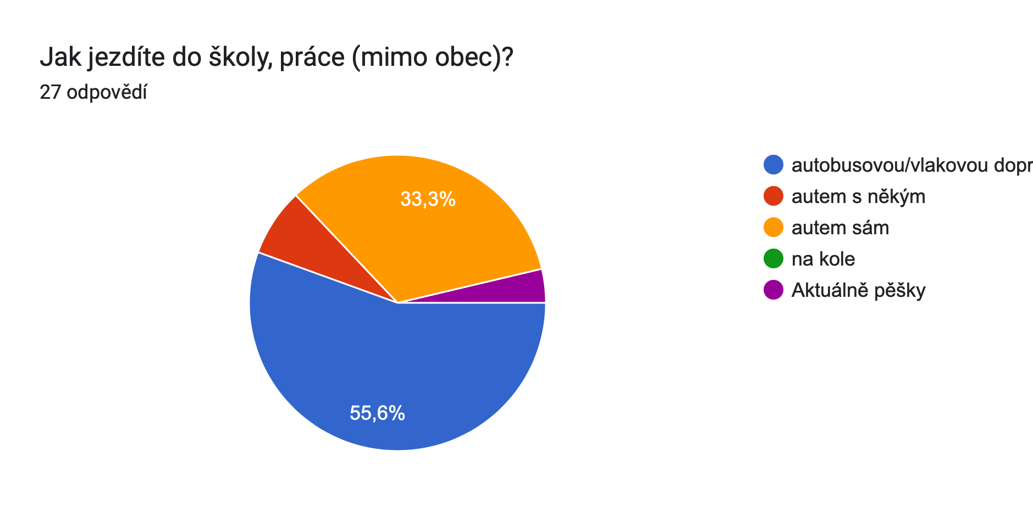
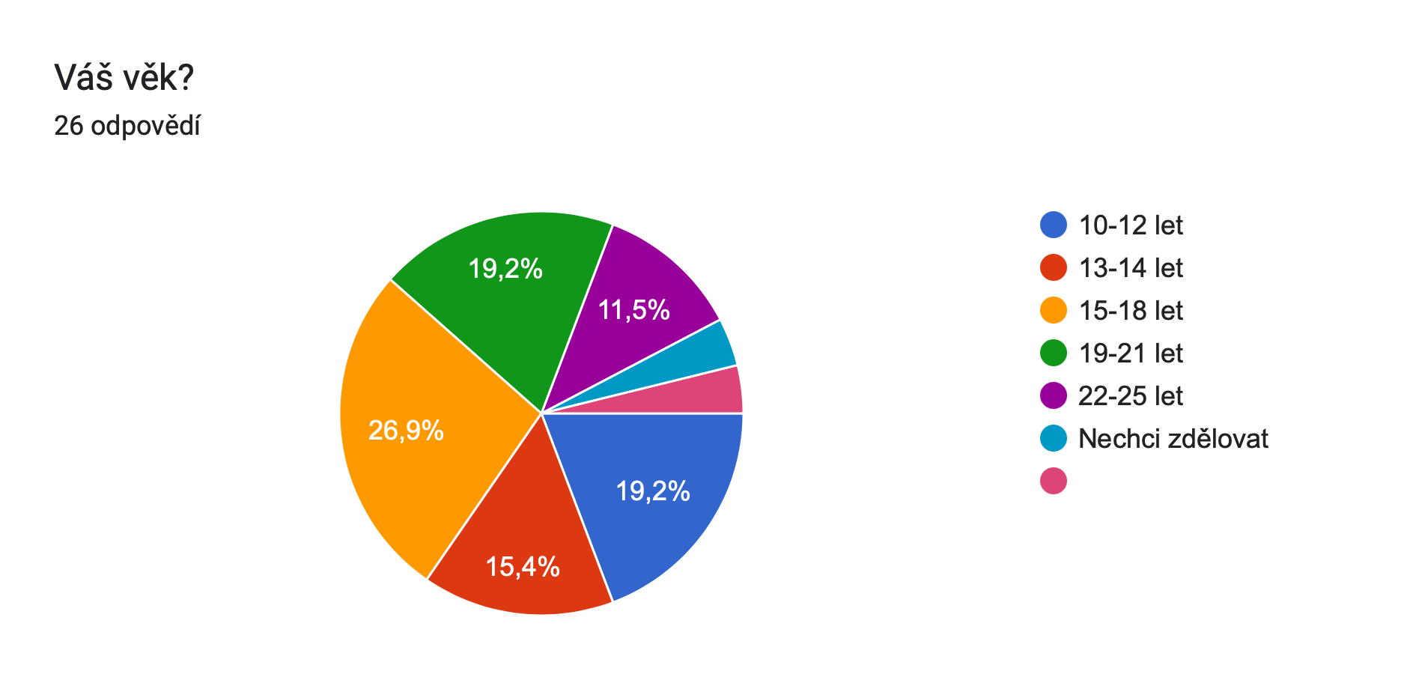
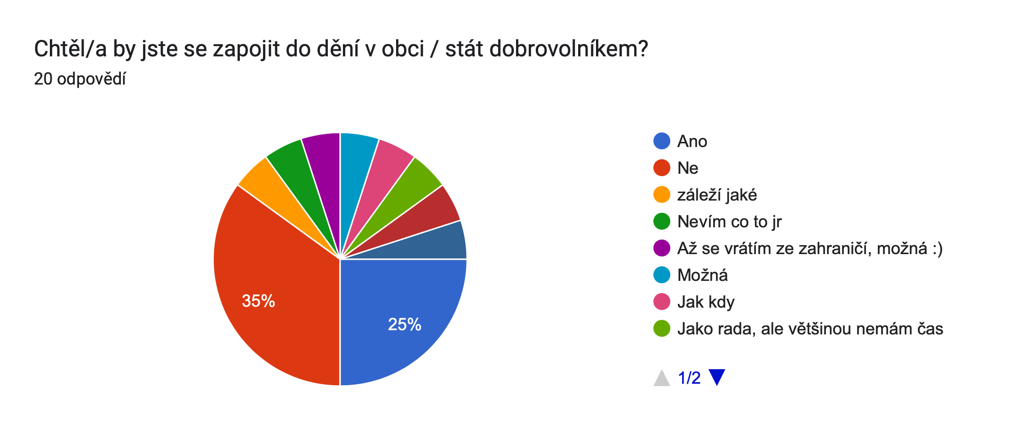
Informace o respodentech a jejich ochota k zapojení

Slide 13
100% mladých hodnotí kladně život ve Všeradicích
Jak se vám žije ve Všeradicích?
Celková spokojenost: 100 % respondentů hodnotí život v obci kladně.
Kvalita života: Téměř polovina (48,1 %) mladých občanů je „velmi spokojena“.
Stabilita: Většina (51,9 %) vnímá život v obci jako „spíše dobrý“.
Nulová negativita: Žádný z dotázaných nevyjádřil nespokojenost

Slide 14
51,9% mladých je rozhodnuto v obci zůstat
Chtěl(a) byste v obci zůstat natrvalo?
Pevné jádro: Nadpoloviční většina (51,9 %) je pevně rozhodnuta v obci zůstat natrvalo.
Potenciální riziko/nejistota: Třetina obyvatel (33,3 %) odpověděla „Nevím“ a necelých 15 % plánuje obec opustit.
Interpretace: I když jsou lidé nyní spokojení (viz Graf 1), pro dlouhodobé setrvání v obci jim může chybět určitá perspektiva – například dostupnost bydlení pro mladé, pracovní příležitosti nebo služby..

Slide 15
Největší předností mladí vnímají v kulturním, společenském životě a v komunitních vazbách
Co vnímáte jako největší přednost Vaší obce, čeho si na své obci nejvíce považujete, co se Vám na obci nejvíce líbí?
Kulturní a společenský život: Akce jsou nejčastěji zmiňovaným kladem (např. Všeradice léto, pouť, oslavy, události).
Občanská vybavenost a služby: Respondenti si vysoce cení Zámeckého dvora, kavárny, cukrárny, obchodu, školky a funkčního třídění odpadu.
Volný čas a sport: Mezi oblíbená místa patří koupaliště (hasičská nádrž), fotbalové hřiště a dětské kroužky.
Lokalita a doprava: Pozitivně je hodnocena dostupnost okolních měst (v určitých časech), vlakové spojení a kvalita MHD v porovnání s okolím.
Přírodní bohatství: Významným faktorem je klid, blízkost CHKO Český kras a celkově příjemné prostředí pro život.
Komunitní vazby: Mladí oceňují dobré sousedské vztahy, přátele a aktivní spolky.

Slide 16
Nejvíce mladí kritizují nedostatek aktivit pro 15-25 let, dopravní obslužnost do Prahy a absenci večerky
Co považujete za největší nedostatek Vaší obce, co se Vám na Vaší obci nejvíce nelíbí?
Hlavní oblasti ke zlepšení (Kritika a podněty)
Doprava a spoje: Opakovaně se objevuje požadavek na lepší spojení do Prahy, škol a posílení víkendových či večerních spojů.
Služby a obchod: Mladí postrádají delší otevírací dobu (večerku), lepší dostupnost pošty/prodejny Coop v poledne a chybějící výdejní boxy (např. Zásilkovna).
Mládež a vyžití: Kritika se soustředí na nedostatek aktivit pro věkovou skupinu 15–25 let a fakt, že hřiště jsou vybavena pouze pro malé děti.
Veřejný prostor: Chybí osvětlení v dolní části obce, více laviček a lepší údržba cest v okolí obce (srovnání s obcí Podbrdy).
Mezilidské vztahy a klima: Jsou zmiňovány „války spolků“, tvrdohlavost některých obyvatel.
Infrastruktura: Padla zmínka o horší kvalitě vody v nádrži během sezóny.
„I když jsou lidé v obci spokojení, tato data nám jasně ukazují, kde je bota tlačí. Máme zde tři kritické okruhy:
Mladí lidé (15–25 let): Právě tato skupina, u které jsme dříve identifikovali riziko odchodu, cítí nedostatek vyžití. Hřiště na návsi je nedostačující.
Dopravní obslužnost: I když bylo MHD v přednostech chváleno, část odpovídajících (zejména dojíždějící do škol a Prahy) pociťuje mezery v jízdních řádech.
Drobné služby: Požadavky na večerku nebo Zásilkovnu.
Dále nedostatek laviček a špatné osvětlení v obci.

Slide 17
Mladým se nejvíce líbí blízkost přírody, vzhled obce, občanská vybavenost a činnost spolků.
Co se Vám na Vaší obci nejvíce líbí?
Nejsilnější stránky: Příroda a komunita
Graf preferencí ukazuje, na čem lidem nejvíce záleží a co považují za unikátní.
Blízkost přírody: Naprostý vítěz s 81,5 % (22 hlasů).
Vzhled obce: Oceňuje jej 44,4 % lidí.
Občanská vybavenost a spolky: Shodně 40,7 %.
Komentář: „Naším největším bohatstvím je okolní krajina a aktivní komunitní život (spolky). To jsou pilíře, na kterých musíme stavět.“

Slide 18
Dopravní obslužnost, sportovní aktivity a komunitní život mladí jasně preferují do budoucna.
Z výsledků vyplývají tři jasné priority, na které by se mělo vedení obce soustředit:
Dopravní obslužnost (50 %): Polovina respondentů (13 lidí) prioritizuje častější spoje veřejné dopravy. To potvrzuje kritiku z předchozí části dotazníku.
Sport a aktivní mládež (46,2 %): Silnou podporu má vytvoření workoutového hřiště. Jde o ideální řešení pro věkovou kategorii 15+, která se cítila opomíjená.
Komunitní život (42,3 %): Mladí stojí o vytvoření více míst pro setkávání, což doplňuje 30,8 % hlasů pro větší podporu společenského života.
Představte si, že můžete rozhodnout o využití obecních prostředků. Na co byxte je přednostne využil(a)?

Slide 19
Nejvíce mladí kritizují místa na setkávání, dopravní obslužnost, provoz a parkování v obci.
Co považujete za hlavní problémy obce?
Obyvatelé identifikovali několik kritických oblastí, které brání vyšší spokojen osti:
Chybějící místa na setkávání: Toto je nejpalčivější problém, který označilo 48 % respondentů (12 lidí). Potvrzuje to potřebu investic do komunitních prostor nebo kluboven.
Nevyhovující dopravní obslužnost: Celých 36 % dotázaných (9 lidí) vnímá dopravu jako zásadní problém. Tento bod se prolíná celým průzkumem a mladí jej označili za nejvyšší prioritu pro financování (50 % hlasů pro častější spoje).
Provoz a parkování: Více než čtvrtina respondentů (28 %) vnímá negativně situaci s parkováním a provozem v obci.
Sportovní vyžití: 20 % obyvatel vidí problém ve špatných možnostech pro sport. To dává jasnou váhu požadavku na vybudování workoutového hřiště, které podpořilo 46,2 % respondentů.

Slide 20
Co Vám v obci nejvíce chybí?
1. Volný čas a sport (Cílená infrastruktura)
Mladí postrádají místa pro aktivní vyžití, která by fungovala celoročně a pro všechny věkové kategorie.
Venkovní vyžití: Silná poptávka po workoutovém hřišti, novém veřejném hřišti a bezpečné cyklostezce.
Vnitřní aktivity: Chybí prostor pro vnitřní sportovní aktivity.
Mládež 10+: Respondenti upozorňují na „mezeru“ v aktivitách – zatímco pro nejmenší (0–9 let) je program dostatečný, dospívající se v obci cítí opomíjeni.
2. Služby a „Smart Village“ (Modernizace)
Výdejní boxy: Stávající kapacity (Zásilkovna) jsou hodnoceny jako zcela nedostačující. Je zde silný požadavek na rozšíření o boxy dalších společností (Alza, PPL apod.).
Maloobchod: Poptávka po větší konkurenci v prodeji potravin (levnější alternativy, případně rozšíření sortimentu o asijské prodejny).
Pracovní příležitosti: Zájem o podporu vzniku nových pracovních míst přímo v obci.
3. Doprava a Mobilita (Konektivita)
Doprava je vnímána jako funkční, ale s kritickými nedostatky v časech:
Víkendové spoje: Absence autobusů o víkendech je vnímána jako velká bariéra (požadavek alespoň na jeden směr).
Frekvence: I přes existující spoje je jich v kritických časech málo pro pohodlné dojíždění.
4. Komunitní život (Sociální vazby)
Zimní setkávání: Respondenti volají po neformálním místě pro budování sousedských vztahů v zimním období.
Letní setkávání: V obci chybí lavičky. Místa, kde by se mohli mladí potkávat.

Slide 21
Mladím nejvíce v obci vadí deficit v infrastruktuře pro volný čas a volají po lepších službách.
Jak hodnotíne tyto konkrétní aktivity v obci?
„Při pohledu na to, co mladým v obci chybí, vidíme dva hlavní trendy. Prvním je deficit v infrastruktuře pro volný čas – respondeti volají po workoutu, cyklostezkách a vnitřním sportovišti. Druhým je poptávka po lepších službách, jako jsou posílené víkendové spoje a větší kapacita výdejních boxů.

Slide 22
Mladí nejvíce v obci oceňují tradiční staročeské aktivity jako Staročeské Máje, Pálení čarodějnic, rozsvícení Vánočního stromu.
Jaké konkrétní activity se vám v obci líbí?
Nejvíce jsou oceňovány staročeské aktivity (Staročeské Máje, Pálení čarodejnic, Masopust)
Dále jsou oceňovány moderní aktivity pro vyžití (Všeradické léto, Zábavy, diskotéky, Fotbalové zápasy …)

Slide 23
Mladí by nejvíce ocenili místo pro setkávání s vrstevníky a workoutové hřiště.
Co bystevás nejvíce zajímalo, co byste si nejvíce přál(a)?
Nejvíce by u mladých bylý ceněny místa pro setkávání s vrstevníky a workoutové hřiště
Dále jsou zmiňována školení na aktuální témata (umělá intelligence, cestopisná vyprávění), ale I besedy s psychologem
V menší míře je zájem o sportovní activity (stolní tenis) a game pointy

Slide 24
Informace o respodentech a jejich ochota k zapojení
Celkem se průzkumu zúčastnilo 26 respondentů. 25% z nich by se určitě chtělo zapojit do dění v obci.

Slide 25
Hlas mladých: Podněty pro další rozvoj obce
„Zapomenutá“ generace (Teenageři 13–18+)
Z odpovědí vyplývá, že v obci existuje věková skupina, pro kterou aktuálně chybí vyžití:
Absence prostoru: Hřiště na návsi je vnímáno jako místo výhradně pro malé děti.
Absence laviček a dalších prostor pro setkávání.
Absence akcí: Kromě Májí a diskoték mladí lidé nad 15 let postrádají aktivity šité na míru jejich věku.
Řešení: Právě zde se otevírá prostor pro Multifunkční místnost (Všeradický obývák), která by tuto díru v nabídce zaplnila.
Role obce jako koordinátora a mediátora
Mladí občané vnímají velký potenciál v šíři našich spolků a aktivit, ale volají po větší synergii:
Požadavek na dialog: Starosta je vnímán jako klíčová osoba, která by měla iniciovat společná setkání všech subjektů (SDH, FK Všeradice, Krápníček, Zahrádkáři, kavárna Tady a tak, Dvůr Všerad).
Rovnoměrná podpora: Respondenti si přejí, aby obec podporovala všechny subjekty vyváženě. Cílem je, aby se nikdo necítil „na druhé koleji“ a aby akce byly díky spolupráci ještě propracovanější.
Vnímání neutrality: Existuje citlivost na vyváženost propagace a podpory jednotlivých projektů – občané si přejí transparentní přístup ke všem aktivním skupinám.
Infrastruktura a bezpečnost (Konkrétní požadavky)
Respondenti mají jasno v tom, co by jim usnadnilo každodenní život:
Doprava: Trvalý požadavek na lepší spojení směrem na Beroun, Řevnice, Třebaň a Lochovice.
Bezpečnost: Požadavek na instalaci osvětlení v Kamenné cestě (směr hasičská nádrž). I jedna lampa u trafačky by výrazně zvýšila pocit bezpečí.
Cyklostezka: Silné přání propojení obce s Berounkou bezpečnou trasou pro cyklisty.

Slide 26

První návrh aKtivity pro mladé:
VŠERADICKÝ OBÝVÁK

